Slide 1
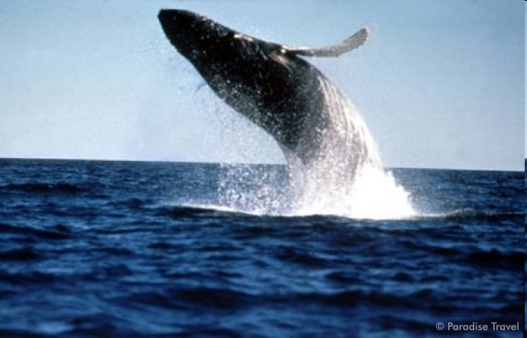
Vlastnosti vody oceánov a morí

Slide 2
1. Fyzikálne vlastnosti
Teplota
- rozloženie teploty vody na Zemi je pásmovité
- najvyššia priemerná teplota cca. 26°C sa nachádza na sever od rovníka (uč. s. 47 - príčiny)
- morská voda zamŕza pri -1,7°C
s hĺbkou sa teplota vody znižuje, v hĺbkach pod 400 m sa teplota nemení (cca 2°C)
v rovnakej zemepisnej šírke sú medzi východnou a západnou časťou oceánov rozdiely v teplote vody → spôsobujú ich morské prúdy (uč. s. 50)

Slide 3
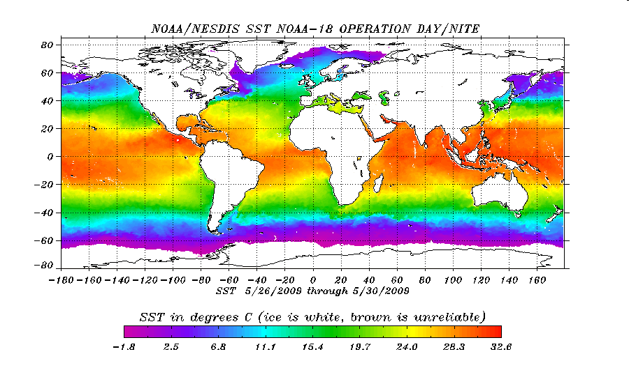
Rozloženie teploty vody v oceánoch

Slide 4
2. Chemické vlastnosti
morská voda obsahuje takmer všetky chemické prvky
zloženie a vlastnosti ovplyvňujú najviac soli
slanosť = salinita → 35 ‰ (35g soli v 1kg/l vody)
činitele – ↑ výpar z hladiny, zamŕzanie vody; ↓ zrážky, prítok riečnej vody (brakické vody), rozmŕzanie; morské prúdy
pásmovitosť : rovník - ↓salinita (zrážky); obratníky - ↑salinita (výpar); smerom k pólom salinita ↓ (znižuje sa výpar, pribúdajú zrážky)

Slide 5
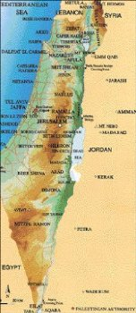
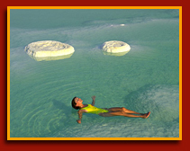
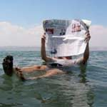
Mŕtve more - salinita 330 ‰
!!! jazero !!!
atlas s. 58 - 59

Slide 6
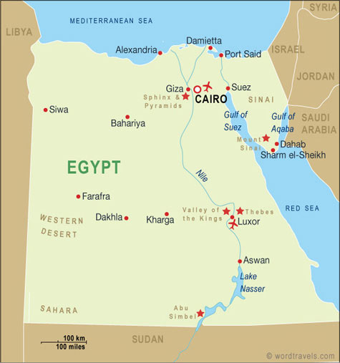
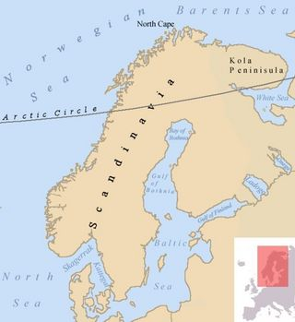
najväčšiu slanosť majú oceány v subtropických oblastiach – najväčší výpar
najvyššia salinita → Červené more 42 ‰
najnižšia salinita → Baltské more 4 ‰
Červené more
Baltské more

Slide 7
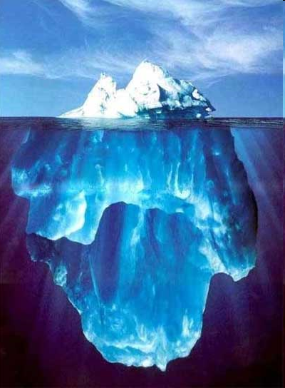
Ďakujem
za
pozornosť

